Slide 1
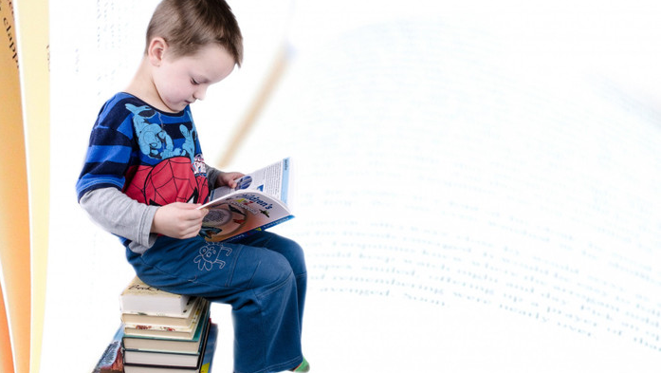
习作——
《故事新编》
语文精品课件 四年级下册
授课老师：某某 | 授课时间：20XX.XX
某某小学

Slide 2
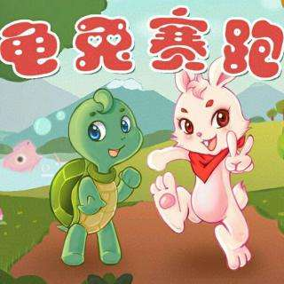
课前导读
你知道《龟兔赛跑》的故事吗？一起来讲一讲，说说结局怎样？

Slide 3
习作内容
如果让你重新编一个龟兔赛跑的故事，你会怎么编呢？这就是我们今天的习作内容
故事新编

Slide 4
习作指导
所谓“故事新编”，即在作文中，根据成语故事、民间故事或名人名作中的人物，重新演绎故事，使其成为一种崭新的故事的写法。“故事新编”贵在于“新”。它既不是对原著故事的简单概括，也不是为原著写续篇，而是在原来的主题、人物、情节的基础上，赋予新的思想内容。

Slide 5
习作指导
新编这个故事时可以从哪些方面考虑才更能突出故事的“新意”？
可以从改变故事的主人公，畅想故事的情节，改变故事的中心等方面入手来突出故事的“新意”。
主题新
环境新
情节新
人物新

Slide 6
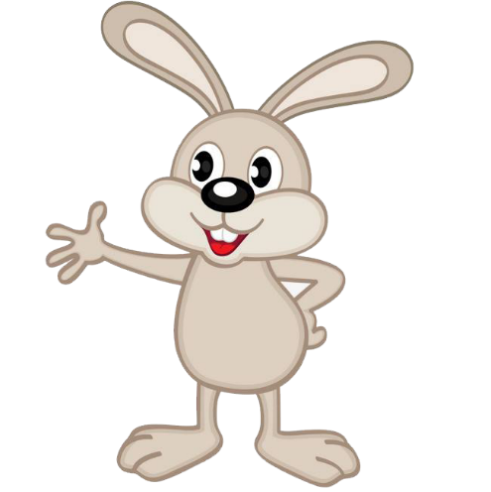
习作指导
在我们重新编写龟兔赛跑的故事时，我们可以先设想一下故事的结局：
乌龟和兔子都赢了。
乌龟和兔子都没能赢。
兔子赢了。
乌龟又赢了。

Slide 7
习作指导
乌龟赢了
乌龟怎么会又赢了呢？当然不可能是兔子又睡着了，那又会是什么原因呢？
河流挡道 撞上树桩 掉进陷阱
跑反方向 这回比谁跑得慢
路过一片萝卜地，看到了水灵灵的萝卜
（路遇不测）
（急中出错）
（遇到诱惑）

Slide 8
习作指导
新增了一段下坡路，乌龟头一缩迅速滚下
借助滑板 利用宝葫芦
（赛程变化）
（借助工具）

Slide 9
习作指导
在《龟兔赛跑》的故事新编中，我们采用的结局倒推法，针对不同的故事我们可以采用不同的方法，如：续编法，人物改编法，故事扩编法等。

Slide 10
习作指导
确立故事结局后，怎样写内容呢？
在把握故事结局的前提下，可以充分发挥想象力，细致地描写故事人物的神态、动作、语言等，将人物的心态展现的淋漓尽致，也可利用周边环境衬托人物的状态，使描写生动、形象、具体。

Slide 11
习作指导
新编故事时应该注意些什么？
新编故事，必须要读懂原故事，不能违背原故事的特点。
新编故事，必须要充分的想象。但想象要大胆、新奇，合理。

Slide 12
习作例文
新“龟兔赛跑”
今天，森林里特别热闹，第六届动物运动会开始了。
（点明了时间、地点和事件。）
运动场上彩旗招展，山羊、花狗、白兔、狐狸……都来了，连不常出门的熊妈妈也来观战助威。比赛的项目很多：游泳、拳击……然而，最引人注目的还是兔子和乌龟的赛跑。你可能会问，兔子和乌龟不是赛过了吗？众所周知，兔子由于骄傲，结果败给了乌龟。哈哈！那是老黄历了，今非昔比。
（指出比赛场地的热闹场面，对龟兔赛跑进行简单介绍。）

Slide 13
习作例文
你看：老兔子的儿子剑剑穿着紧身运动衣，名牌运动鞋，显得干净利落。他伸伸腿。弯弯腰，心里想：我这次跑只要不睡觉、不骄傲，就一定能赢那小乌龟，再也不背前辈的黑锅了。乌龟的女儿飞飞则穿着一件连衣裙，里面鼓鼓囊囊，谁也不知道装了啥东西。
（人物新，不是兔子和乌龟，而是他们的儿女，从兔子的心理和双方的着装入手，为下文留下悬念，埋下伏笔。）

Slide 14
习作例文
“嘟”，猴子裁判挥舞令旗，手里拿着枪。随着一声枪响，兔子剑剑后脚用力一蹬，“蹭”地一下蹿了出去，他如离弦的箭、脱缰的马，向前冲去。乌龟飞飞呢？她呀！还留在原地没动，不紧不慢地从连衣裙里掏出两个圆铁轮，按了一个铁轮侧面的电钮，“蹭”地一下，铁轮四周着起了火。原来是两个风火轮。你看飞飞脚踏风火轮，如腾云驾雾，赛过哪吒，不一会儿就赶上了剑剑。飞飞把剑剑远远甩在后面，森林上下一片欢呼：“乌龟第一！乌龟第一！”
（创意新，飞飞借助工具又一次赢得比赛。）

Slide 15
习作例文
兔子剑剑伤心极了！他哭啊哭啊，眼睛都哭红了。他终于明白了，当年乌龟是用坚忍不拔的意志战胜了前辈，而今天乌龟又用现代科学技术战胜了自己。
点评：本文最可贵之处在于写的虽是古老的话题，却写出了与众不同的人物、主题，视角独特，立意深远。

Slide 16
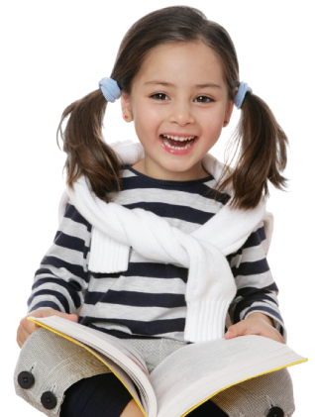
尝试习作
新编童话故事首先要确定中心，围绕中心确定故事情节的时候，要注意运用拟人手法，大胆地去放飞自己的想象，把故事编得生动、有趣，同时要注意细致地描写主人公的语言、动作、神态、心理活动等，通过新编的童话故事说明一个深刻的道理。

Slide 17
尝试习作
通过这种形式的尝试，我们品尝到了作文创新的乐趣。同学们还可深入思考、认真讨论，想出更好的形式，把作文写得更精彩。

Slide 18
尝试习作
我们也来编写吧！可以新编《龟兔赛跑》，也可以另选一个熟悉的故事，如《狐假虎威》《狐狸和乌鸦》，创编新故事。

Slide 19
版权声明
感谢您下载xippt平台上提供的PPT作品，为了您和xippt以及原创作者的利益，请勿复制、传播、销售，否则将承担法律责任！xippt将对作品进行维权，按照传播下载次数进行十倍的索取赔偿！
1. 在xippt出售的PPT模板是免版税类(RF:
Royalty-Free)正版受《中国人民共和国著作法》和《世界版权公约》的保护，作品的所有权、版权和著作权归xippt所有,您下载的是PPT模板素材的使用权。
2. 不得将xippt的PPT模板、PPT素材，本身用于再出售,或者出租、出借、转让、分销、发布或者作为礼物供他人使用，不得转授权、出卖、转让本协议或者本协议中的权利。

Slide 20
习作——
感谢各位聆听
语文精品课件 四年级下册
授课老师：某某 | 授课时间：20XX.XX
某某小学

